Slide 1
「プログラミング的思考」
Ｃ－３
兵庫県教育委員会（兵庫県版プログラミング教育スタートパック構築事業）
Notes:
ここでは、「プログラミング的思考」についてお話します。

Slide 2
「プログラミング的思考」
１ 知識及び技能
身近な生活でコンピュータが活用されていることや、問題の解決には必要な手順があることに気づく。
２ 思考力・表現力・判断力等
発達の段階に即して「プログラミング的思考」を育成する。
３ 学びに向かう力・人間性等
発達の段階に即して、コンピュータの働きを、よりよい人生や社会づくりに生かそうとする態度を涵養する。
Notes:
プログラミング教育で育む資質・能力の３つの柱の１つ、「思考力・表現力・判断力等」については、「発達の段階に即して「プログラミング的思考」を育成すること」としています。

Slide 3
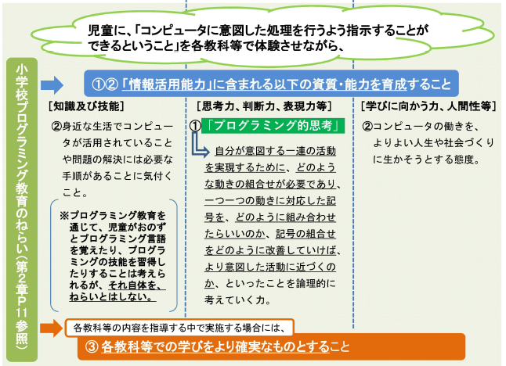
「プログラミング的思考」
Notes:
コンピュータに意図した処理を行わせるために必要な論理的思考力、すなわち「プログラミング的思考」を育成することは、小学校におけるプログラミング教育の中核とも言えます。

Slide 4
「プログラミング的思考」
「プログラミング的思考」とは
自分が意図する一連の活動を実現するために、
どのような動きの組合せが必要であり、
一つ一つの動きに対応した記号を、どのように組み合わ
せたらいいのか、
記号の組合せをどのように改善していけば、より意図した
活動に近づくのか、
といったことを論理的に考えていく力
Notes:
「プログラミング的思考」は次のように定義されています。
自分が意図する一連の活動を実現するために、
どのような動きの組合せが必要であり、
一つ一つの動きに対応した記号を、どのように組み合わせたらいいのか、
記号の組合せをどのように改善していけば、より意図した活動に近づくのか、
といったことを論理的に考えていく力

Slide 5
「プログラミング的思考」
コンピュータに自分が考える動作をさせる手順
①コンピュータにどのような動きをさせたいのか（自らの意図）を明確にする。
②コンピュータにどのような動きをどのような順序でさせればよいのかを考える。
※意図した一連の動きが、一つ一つの動きをつなげたものであることを理解する必要がある
③一つ一つの動きを対応する（コンピュータが理解できる）命令（記号）
に置き換える。
④これらの命令（記号）をどのように組み合わせれば自分が考える動作を
実現できるかを考える。
⑤その命令（記号）の組合せを、どのように改善すれば自分が考える動作
により近づいていくのかということも試行錯誤しながら考える。
Notes:
このことをコンピュータを動作させることに即して考えます。
コンピュータに自分が考える動作をさせるためには、
①コンピュータにどのような動きをさせたいのかという自らの意図を明確にした上で、
まず、②コンピュータにどのような動きをどのような順序でさせればよいのかを考えます。この際、意図した一連の動きが、一つ一つの動きをつなげたものであることを理解する必要があります。
そして、③一つ一つの動きに対応する命令（記号）が必要であることを理解し、コンピュータが理解できる命令（記号）に置き換えた上で、
④これらの命令（記号）をどのように組み合わせれば自分が考える動作を実現できるかを考えます。
さらに、⑤その命令（記号）の組合せをどのように改善すれば自分が考える動作により近づいていくのかということも試行錯誤しながら考えていきます。

Slide 6
「プログラミング的思考」
コンピュータに自分が考える動作をさせる手順
④これらの命令（記号）をどのように組み合わせれば自分が考える動作を
実現できるかを考える。
コンピュータを動作させるために命令（記号）の組合せを考える
① 命令（記号）を順序立てる 順次
② 条件を設定して命令（記号）を分岐させる 分岐
③ 命令（記号）を繰り返させたりする 反復
これらはプログラミングを支える基本的な要素
Notes:
コンピュータを動作させるために命令（記号）の組合せを考える際には、たとえば、
①命令（記号）を順序立てたり、
②条件を設定して命令（記号）を分岐させたり、
③命令（記号）を繰り返させたりすることなどが考えられます。
これらは一般的にプログラミングを支える基本的な要素とされています。

Slide 7
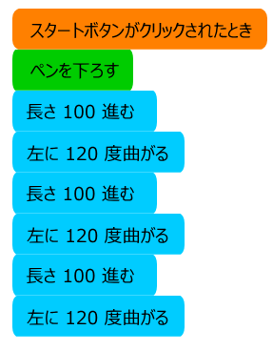
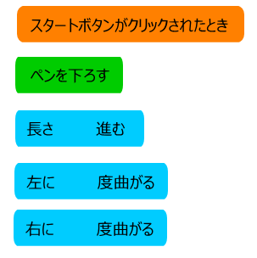
プログラミング教育で育む資質・能力
「正多角形をかく」場合の「プログラミング的思考」
コンピュータで正三角形をかく場合
※「正三角形をかく」という命令はない
→コンピュータが理解できる（用意されている）
命令を組み合わせて、それを コンピュータに
命令する。
Notes:
「プログラミング的思考」について、コンピュータで正三角形をかく場合を例に説明します。
既習事項である「辺の長さが全て等しく、角の大きさが全て等しい」という正多角形の意味を使って作図する場合を考えてみます。
コンピュータで正三角形を書こうとする場合、コンピュータが理解できる命令を組み合わせ、それをコンピュータに命令することになります。コンピュータが理解できる命令とは、「ペンを下ろす」、「何歩動かす」、「右に何度曲がる」、「何回繰り返す」といったものです。
この場合、「長さ１００進む（線を引く）」、「左に120度曲がる」といったコンピュータが理解できる命令を組み合わせることで、「正三角をかく」ことができます。
「長さ１００進む（線を引く）」を、たとえば、「長さ２００進む（線を引く）」というように修正します。
曲がる角度を変えることで、正六角形や正八角形もかくことができます。

Slide 8
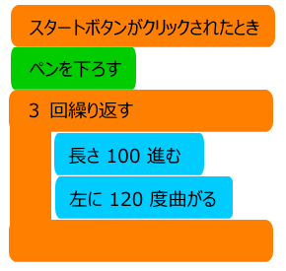
プログラミング教育で育む資質・能力
「正多角形をかく」場合の「プログラミング的思考」
コンピュータで正三角形をかく場合
Notes:
また、左のように「長さ100 進む（線を引く）」、「左に120 度曲がる」を３回記述するという方法のほか、
右のように、これらを「３回繰り返す」と記述する方法もあります。
結果は同じですが、正六角形や正八角形をかくときを考えると、右の方が効率的です。
紙の上に鉛筆と定規、分度器やコンパス等を用いて正三角形をかくときも、用いる性質や手順そのものは異なるとしても、児童は同じように手順を考えた上で作図しているはずです。

Slide 9
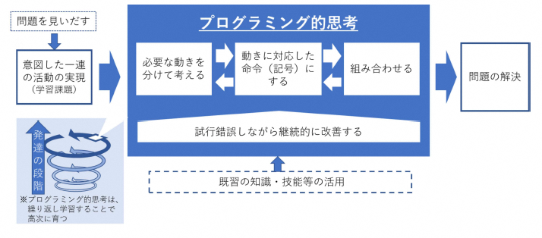
プログラミング教育で育む資質・能力
「プログラミング的思考」とは
「小学校プログラミング教育の手引」
Notes:
「プログラミング的思考」は、これらのことを「論理的に考えていく力」です。
前述の例、「正三角形をかく」の場合、
数学的な見方・考え方を働かせながら、「正三角形をかく」という意図した一連の活動（学習課題）に対して、
図形に関する既習事項を活用して、正三角形をかくのに
「必要な動きを分けて考える」、「動きに対応した命令にする」、「それらを組み合わせる」、「必要に応じて継続的に改善する」といった試行錯誤を行う中で、「プログラミング的思考」を働かせています。
ここで大切なのは、思い付きや当てずっぽうで命令の組み合わせを考えるのではなく、うまくいかなかった場合に、どこが間違っていたかを考え、修正や改善を行い、その結果を確かめるなど、論理的に考えさせることです。

Slide 10
プログラミング教育で育む資質・能力
「プログラミング的思考」を育成する
思考力・表現力・判断力等を育む学習活動
プログラミング
の体験
Notes:
思考力、判断力、表現力等は、短時間の授業で身に付けさせたり急激に伸ばしたりできるものではないことに留意する必要があります。
「プログラミング的思考」は、プログラミングの取組のみで育まれたり、働いたりするものではありません。
思考力、判断力、表現力等を育む中に、「プログラミング的思考」の育成につながるプログラミングの体験を計画的に取り入れ、位置付けていくことが必要となります。

